Slide 1
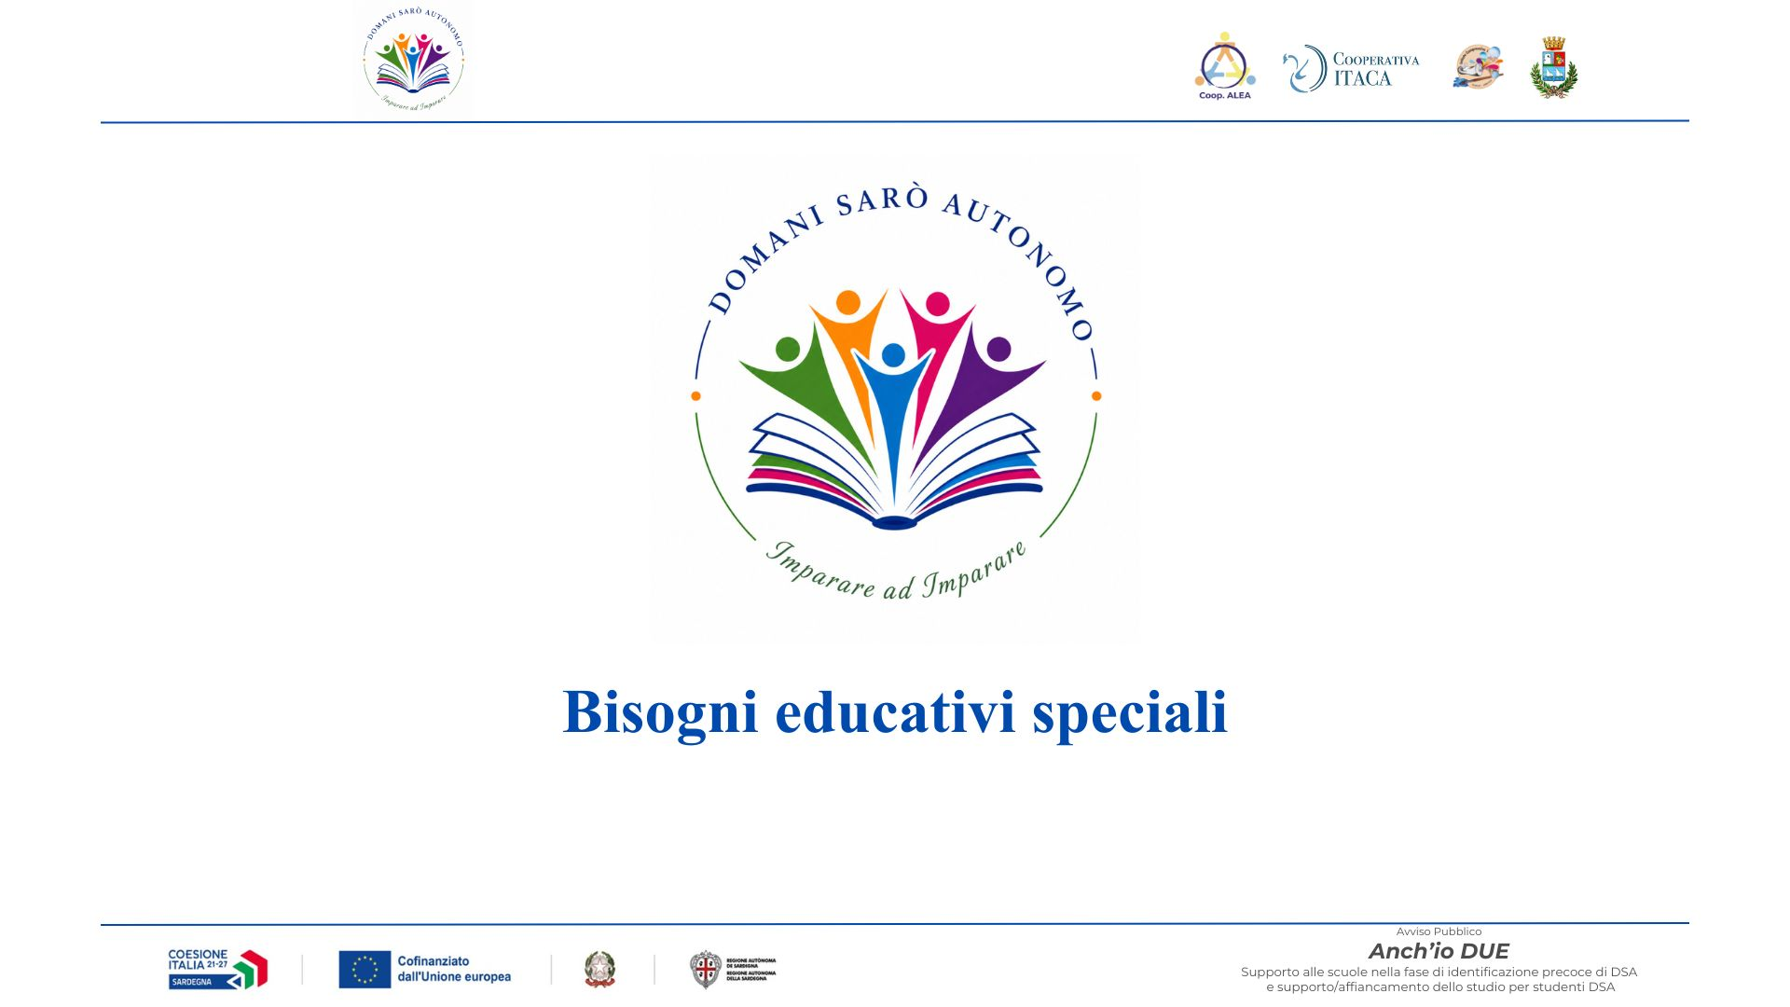

Slide 2

Bisogni Educativi Speciali
Un quadro completo per comprendere, progettare e realizzare una scuola davvero inclusiva — dalla normativa alle pratiche didattiche, dalla teoria alla quotidianità del fare scuola.
INCLUSIONE
DIDATTICA
NORMATIVA

Slide 3

Definizione di BES
Cosa sono i BES
Il modello ICF
I Bisogni Educativi Speciali, secondo l'ICF, sono qualsiasi difficoltà evolutiva di funzionamento, permanente o transitoria, in ambito educativo o di apprendimento, dovuta all'interazione tra fattori di salute e contesto e che richiede educazione speciale individualizzata.
Il concetto di BES consente di leggere la complessità delle difficoltà di apprendimento senza ridurle a una sola categoria diagnostica. È una lente più ampia e flessibile per osservare ogni alunno nella sua interezza.
L'ICF (International Classification of Functioning, Disability and Health) rappresenta il quadro di riferimento internazionale che sposta l'attenzione dal deficit alla funzionalità nel contesto. Non si guarda solo alla diagnosi, ma all'interazione tra la persona e l'ambiente in cui vive e apprende.
I BES non sono un'etichetta, ma un invito a leggere meglio la complessità degli alunni e a costruire risposte educative flessibili, coordinate e condivise.

Slide 4
Origini Storiche dei BES
1978 — Regno Unito
27 dicembre 2012
Il Warnock Report introduce la nozione di special educational needs, sottolineando la necessità di maggiore supporto educativo e spostando l'attenzione dai soli deficit all'interazione tra persona e contesto.
La Direttiva ministeriale ufficializza i BES in Italia. Il passaggio è importante perché sposta l'attenzione dai soli deficit all'interazione tra persona e contesto, ampliando la platea degli alunni che necessitano di supporto.
1
2
3
4
Fine anni '90 — Italia
2013 — Note Ministeriali
La riflessione sui BES si sviluppa gradualmente nel contesto italiano, con un progressivo avvicinamento alle prospettive internazionali sull'inclusione scolastica e sulla personalizzazione degli interventi educativi.
Le note del 2013 rafforzano il ruolo del GLI e del PAI nel sistema inclusivo, chiarendo che la difficoltà linguistica degli alunni neoarrivati non va letta come segregazione, ma come bisogno transitorio di supporto.
Il percorso storico mostra un'evoluzione significativa: dal modello medico-centrico al modello bio-psico-sociale, che riconosce il contesto come variabile determinante nel funzionamento dell'alunno.

Slide 5
Le Tre Grandi Aree dei BES
La direttiva BES individua tre grandi sotto-categorie. Questa classificazione non serve a separare gli alunni, ma a comprendere quali risorse e quali interventi siano più adeguati. In questo quadro, la scuola è chiamata a personalizzare la risposta educativa.
🏥 Disabilità
🧠 Disturbi Evolutivi Specifici
🌍 Svantaggio Socio-Culturale
Disabilità certificata, sensoriale, motoria o psichica. Richiama le provvidenze della Legge 104/92, tra cui l'assegnazione dell'insegnante di sostegno. Il punto centrale è il diritto all'assistenza, all'integrazione sociale e alla partecipazione scolastica.
DSA, disturbo specifico di linguaggio, disturbo non verbale, lieve disturbo dello spettro autistico non rientrante nella disabilità, ADHD e funzionamento cognitivo limite. La normativa richiama i piani personalizzati previsti dalle leggi 53/2003 e 170/2010.
Svantaggio socio-economico, linguistico e culturale. Riguarda situazioni in cui il contesto può ostacolare l'apprendimento. Le note ministeriali del 2013 chiariscono che la difficoltà linguistica degli alunni neoarrivati è un bisogno transitorio di supporto.

Slide 6
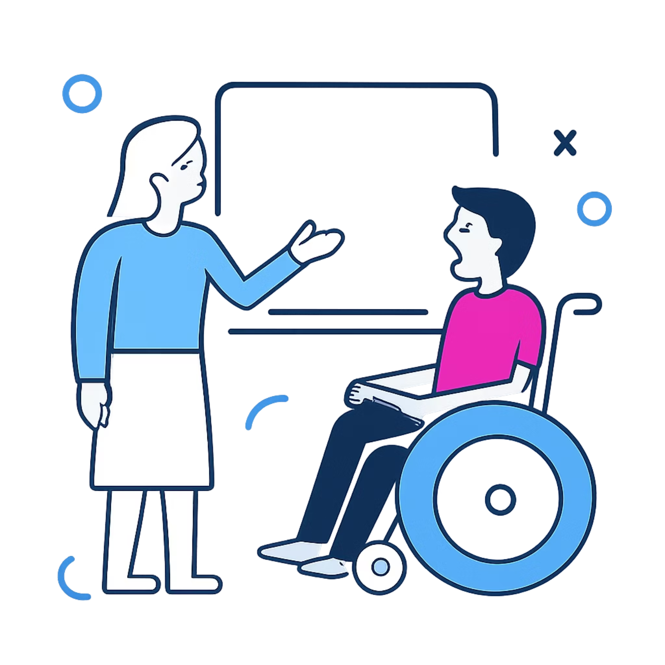
Disabilità e Legge 104/92
Cosa tutela la Legge 104/92
La Legge 104/92 è il principale strumento normativo italiano per la tutela dei diritti delle persone con disabilità. Prevede l'assegnazione dell'insegnante di sostegno e garantisce il diritto all'assistenza, all'integrazione sociale e alla partecipazione scolastica piena.
La presenza della certificazione non esaurisce il lavoro educativo, ma apre un quadro di tutela e progettazione. La scuola è chiamata a costruire un percorso che valorizzi le potenzialità dell'alunno, non solo a compensare le difficoltà.
Il Piano Educativo Individualizzato
Il PEI è lo strumento di progettazione condiviso tra scuola, famiglia e servizi. Definisce obiettivi, strategie, risorse e modalità di valutazione, garantendo una risposta educativa coerente con i bisogni specifici dell'alunno certificato.

Slide 7
Disturbi Evolutivi Specifici
L'area dei disturbi evolutivi specifici comprende una pluralità di condizioni che richiedono risposte didattiche personalizzate senza abbassare le attese formative. L'obiettivo è adattare la didattica alle specificità dell'alunno, garantendo il successo formativo per tutti.
DSA
Disturbi del Linguaggio
Disturbi Specifici dell'Apprendimento: dislessia, disgrafia, disortografia, discalculia. Riconosciuti dalla Legge 170/2010, che obbliga la scuola a intervenire previa comunicazione alla famiglia quando emerge un sospetto.
Disturbo specifico di linguaggio e disturbo non verbale. Richiedono adattamenti nelle modalità comunicative e nell'uso di strumenti compensativi che supportino l'espressione e la comprensione.
Spettro Autistico e ADHD
Funzionamento Cognitivo Limite
Lieve disturbo dello spettro autistico non rientrante nella disabilità e disturbo da deficit di attenzione e iperattività. Richiedono strategie di strutturazione dell'ambiente e della comunicazione.
Situazioni di confine che richiedono attenzione specifica nella progettazione didattica, con obiettivi adeguati e tempi di apprendimento rispettosi dei ritmi individuali.

Slide 8
Svantaggio Socio-Culturale e Normativa
Svantaggio Socio-Economico, Linguistico e Culturale
Il Quadro Normativo Essenziale
Legge 104/92
L'area dello svantaggio riguarda situazioni in cui il contesto può ostacolare l'apprendimento. Le note ministeriali del 2013 chiariscono che la difficoltà linguistica degli alunni neoarrivati non va letta come segregazione, ma come bisogno transitorio di supporto.
È una dimensione fondamentale perché ricorda che l'inclusione non riguarda solo la diagnosi clinica: la scuola deve rispondere anche alle disuguaglianze sociali e culturali.
Tutela i diritti delle persone con disabilità e prevede l'insegnante di sostegno.
Legge 53/2003
Introduce modifiche sostanziali nell'ordinamento scolastico e apre la strada alla personalizzazione.
Legge 170/2010
Riconosce formalmente i DSA e obbliga la scuola a intervenire, previa comunicazione alla famiglia.
Note 2013
Rafforzano il ruolo del GLI e del PAI nel sistema inclusivo.

Slide 9
PAI e GLI: Strumenti per l'Inclusione
Il Gruppo di Lavoro per l'Inclusione (GLI)
Il Piano Annuale per l'Inclusività (PAI)
Il GLI è il gruppo di lavoro che elabora il Piano Annuale per l'Inclusività. È composto da docenti, dirigenti, specialisti e rappresentanti delle famiglie. Il suo compito non è burocratico: è un luogo di riflessione collegiale sulla qualità dell'inclusione nella scuola.
Il GLI analizza la situazione della scuola, individua criticità e risorse, e propone strategie di miglioramento continuo per tutti gli alunni con BES.
Il PAI non è un adempimento burocratico, ma uno strumento di lettura e miglioramento della scuola. Aiuta a riflettere su:
Inclusività e clima scolastico
Organizzazione degli spazi e dei tempi
Relazioni tra alunni e docenti
Pratiche didattiche e metodologiche
Documentazione nel PTOF
La scuola diventa così un ambiente che osserva se stesso e si migliora, in modo sistematico e condiviso.
La qualità dell'inclusione dipende dalla continuità tra organizzazione, professionalità e partecipazione di tutti gli attori del sistema scolastico.

Slide 10

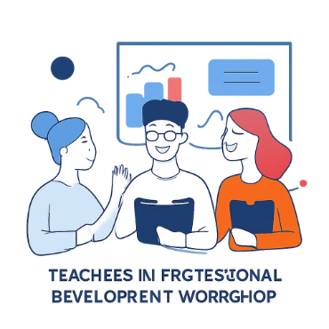
Pedagogia Inclusiva e Buone Prassi
Inserimento, Integrazione, Inclusione
Didattica Inclusiva
Questi tre termini non sono sinonimi: l'inserimento riguarda la presenza fisica; l'integrazione la necessità di modificare la scuola per accogliere; l'inclusione coinvolge sia l'interno sia l'esterno della scuola, includendo famiglia e comunità. L'UNESCO sottolinea che tutti possono imparare, ognuno è speciale, la diversità è un punto di forza e l'apprendimento cresce grazie alla cooperazione tra insegnanti, genitori e comunità.
Una didattica inclusiva usa metodologie partecipate e collaborative, promuove motivazione e coinvolgimento, evita di lasciare indietro qualcuno e valorizza l'autovalutazione. Le buone prassi si costruiscono a livello macro, con l'analisi del sistema e la costituzione di gruppi di lavoro, e a livello micro, con i PDP nei singoli consigli di classe. Alla base c'è l'idea di formazione continua, linguaggio condiviso e uso di strumenti comuni.

Slide 11
Conclusioni: L’Inclusione come Rete
I BES non sono un'etichetta, ma un invito a leggere meglio la complessità degli alunni e a costruire risposte educative flessibili, coordinate e condivise.
La scuola inclusiva
I principi UNESCO
L'inclusione diventa reale quando scuola, famiglia, servizi e comunità lavorano come rete e non come compartimenti separati. La qualità dell'inclusione dipende dalla continuità tra organizzazione, professionalità e partecipazione di tutti gli attori del sistema educativo.
Il PAI, il GLI, i PDP e la formazione continua sono strumenti che, se usati con consapevolezza, trasformano la scuola in un ambiente capace di rispondere alla diversità di ogni alunno.
Tutti possono imparare
Ognuno è speciale
La diversità è forza
Cooperazione tra scuola, famiglia e comunità

